Slide 1
الفصل الخامس
علم الفيزياء

Slide 2

المتجهات
الكمية المتجهة كمية يتطلب لتعريفها معرفة مقدارها واتجاهها

Slide 3
المتجهات
تمثيل المتجه : يمثل بواسطة سهم يدل اتجاهه على اتجاه المتجه .
مثال الإزاحة السرعة التسارع .

Slide 4

المتجهات
القوة المحصلة لقوتين في بعد واحد
1- في نفس الاتجاه تساوي حاصل مجموعهما .
2- في عكس الاتجاه يساوي حاصل الفرق بينهما .

Slide 5
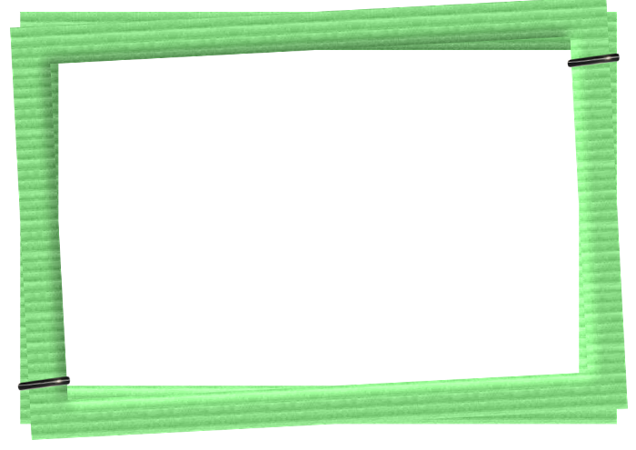
المتجهات
مثال دفعت أنت وصديقك الطاولة. وافتر ض أن كلاًّ منكما أثَّر بقوة 40 N في اتجاه اليمين.

Slide 6
المتجهات
الحل متجه القوة المحصلة يساوي 80 N،
وفي حالة كان الدفع في اتجاهين متعاكسين
يكون متجه القوة المحصلة يساوي صفراً

Slide 7
المتجهات في أبعاد متعددة
عند وجود عدة متجهات في أبعاد متعددة نلجأ إلى حساب المتجه المحصل
المتجه المحصل :

Slide 8
المتجهات في أبعاد متعددة
طرق حساب المتجه المحصل
1- بطريقة الرسم .
2- طريقة القوانين .

Slide 9
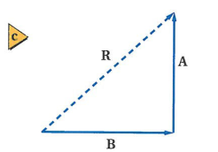
المتجهات في أبعاد متعددة
عملية حساب المتجه المحصل بطريقة الرسم (جمع المتجهات )
1- وضع ذيل متجه على رأس متجه آخر،
2- رسم المتجه المحصل بتوصيل ذيل المتجه الأول مع رأس المتجه الثاني
3- قياس طوله للحصول على مقداره

Slide 10

حساب المحصلة باستعمال القوانين
يمكن حساب المحصلة بأكثر من قانون مثل
نظرية فيثاغورس
"إذا كانت الزاوية بين متجهين A و B قائمة فإن مجموع مربعي مقداري المتجهين يساوي مربع مقدار المتجه المحصل"

Slide 11
حساب المحصلة باستعمال القوانين
العلاقة الرياضية
R2 = A2 + B2

Slide 12
حساب المحصلة باستعمال القوانين
قانون جيب التمام
إذا كانت الزاوية بين المتجهين المراد جمعهما لا تساوي 90º يمكنك استعمال قانون جيب التمام أو قانون الجيب.
"مربع مقدار المتجه المحصل يساوي مجموع مربعي مقداري المتجهين مطروحاً منه ضِعف حاصل ضرب مقداري المتجهين مضروباً في جيب تمام الزاوية التي بينهما".

Slide 13
حساب المحصلة باستعمال القوانين
العلاقة الرياضية
R2 = A2 + B2 – 2AB Cos θ

Slide 14
مركبات المتجهات
النظام الإحداثي
يتكون النظام الإحداثي من نقطة الأصل ومحورين متعامدين a

Slide 15
مركبات المتجهات
المحاور في النظام الإحداثي
1- محور X الموجب
2- محور Y الموجب

Slide 16
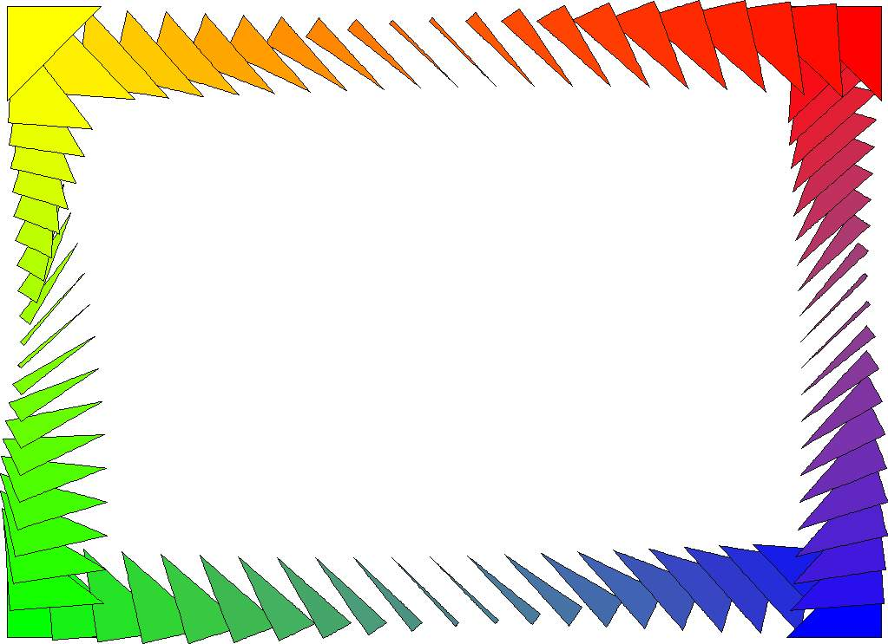
مركبات المتجهات
ملحوظة
يتقاطع محور X مع محور Y في نقطة
تسمى نقطة الأصل

Slide 17
مركبات المتجهات
نقطة الأصل
هي النقطة التي يكون عندها كلا من المتغيرين يساوي صفراً

Slide 18
مركبات المتجهات
مركبات المتجهات
1- المحور x ليشير نحو الشرق،
2-المحور y ليشير إلى اتجاه الشمال المحور y عمودياً على المحور x.

Slide 19
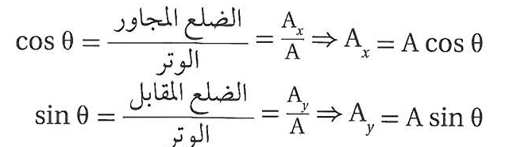
مركبات المتجهات
مركبتا المتجه
يمكنك تمثيل هذه المعلومات في صورة متجهين يرمز إليهما بـ Ax و Ay
1- Ax يوازى محور x،
2- Ay يوازي محور y.

Slide 20
مركبات المتجهات
عند جمع Ax مع Ay فأن المحصلة تساوي المتجه الأصلي
A= Ax + Ay

Slide 21
مركبات المتجهات
ملاحظات
1- المتجه الأصلي يمثل الوتر في مثلث قائم الزاوية،

Slide 22
مركبات المتجهات
ملاحظات
2- مقدار المتجه الأصلي يكون دائماً أكبر من مقدار أي مركبة من مركبتيه.

Slide 23
مركبات المتجهات
ملاحظات
3- اتجاه المتجه هو الزاوية التي يصنعها المتجه مع محورx مقيسة في اتجاه عكس عقارب الساعة. A= Ax + Ay

Slide 24
جمع المتجهات جبرياً
1- تحلل المتجهات إلى مركباتها لأن ذلك يسهل عملية جمع المتجهات من الناحية حسابيا Cy+ Bx + Ax = Rx.

Slide 25
جمع المتجهات جبرياً
2- يمكن حساب مقدار المتجه المحصل باستعمال نظرية فيثاغورس
Ry2 + Rx2 = R2

Slide 26
جمع المتجهات جبرياً
لإيجاد الزاوية او اتجاه المحصلة
تذكر
أن ظل الزاوية الذي يصنعه المتجه المحصل مع محور x يعبر عنه بالعلاقة التالية:

Slide 27

جمع المتجهات جبرياً
زاوية المتجه المحصل
زاوية المتجه المحصل تساوي الظل العكسي لخارج قسمة المركبة y مقسومة على المركبة x للمتجه المحصل"

Slide 28
جمع المتجهات جبرياً
مثال يشير مستقبل جهاز نظام تحديد المواقع العالمي إلى أن منزلك يبعد 15.0 km في اتجاه يصنع 40.0° شمال الغرب، ولكن الطريق الوحيد المتاح أمامك للوصول إلى المنزل هو اتجاه الشمال. فإذا سلكت هذا الطريق وتحركت مسافة 5.0 km.

Slide 29
جمع المتجهات جبرياً
Rx = R cos θ = (15.0km) (cos 1400) = -11.5km
Ry = R cos θ = (15.0km) sin 1400 = 9.64km
Bx = Rx - Ax = -11.5km – 0.0km = 011.5km
By = Ry - Ay = 9.64km – 5.0km = 4.6km

Slide 30
الاحتكاك Friction
قوة الاحتكاك
هي قوة تؤثر في الجسم تكسبه تسارعاً في اتجاه يعاكس اتجاه حركته

Slide 31
الاحتكاك Friction
أهميتها نحتاج إلى الاحتكاك كثيراً:
1-عند بدء حركة السيارة أو الدراجة الهوائية،
2- وعند وقوفنا. . فإذا مشيت يوماً على الجليد أو على أرض زلقة، فستدرك حينها أهمية الاحتكاك

Slide 32
الاحتكاك Friction
أنواع الاحتكاك
هناك نوعان من الاحتكاك يمانعان الحركة دائماً.
1- الاحتكاك السكوني 2- الاحتكاك الحركي

Slide 33

الاحتكاك Friction
أولا : الاحتكاك الحركي
وهي قوة تؤثر في السطح عندما يتحرك ملامسا سطحا آخر.

Slide 34
الاحتكاك Friction
ثانيا : الاحتكاك السكوني،
وهي قوة تؤثر في سطح بواسطة سطح آخر عندما لا تكون هناك حركة بينهما.

Slide 35
الاحتكاك Friction
العوامل المؤثرة على قوة الاحتكاك
العامل الوحيد المؤثر على قوة الاحتكاك هو القوة العمودية بين الجسمين.

Slide 36

الاحتكاك Friction
ملاحظات
1- كلما زادت قوة دفع جسم للآخر كانت قوة الاحتكاك الناتجة أكبر

Slide 37
الاحتكاك Friction
ملاحظات
2- هناك تناسبا طرديا بين قوة الاحتكاك الحركي والقوة العمودية

Slide 38
الاحتكاك Friction
ملاحظات
3- هناك علاقة خطية بين قوة الاحتكاك والقوة العمودية

Slide 39

قوى الاحتكاك
معامل الاحتكاك الحركي
ويرمز إليه بـ μk

Slide 40
قوى الاحتكاك
قوة الاحتكاك الحركي:
" قوة الاحتكاك الحركي تساوي حاصل ضرب معامل الاحتكاك الحركي في القوة العمودية“

Slide 41
قوى الاحتكاك
العلاقة الرياضية
ƒx= μk FN

Slide 42
قوى الاحتكاك
قوة الاحتكاك السكوني:
" قوة الاحتكاك السكوني أقل من أو تساوي حاصل ضرب معامل الاحتكاك السكوني في القوة العمودية“

Slide 43
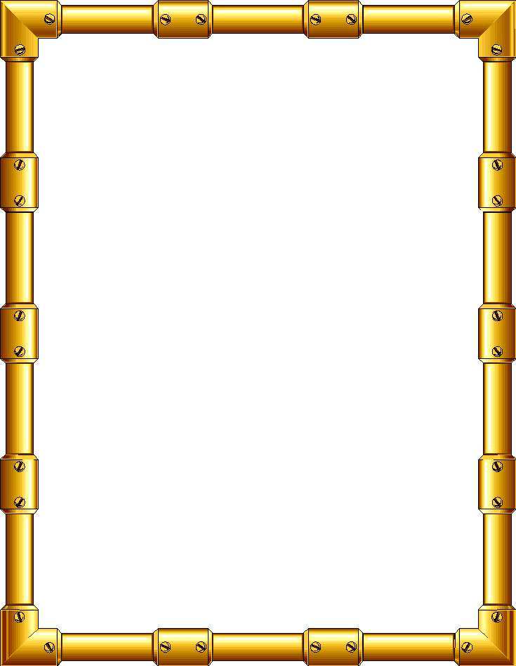
قوى الاحتكاك
العلاقة الرياضية
ƒs ≤ μs FN
μs معامل الاحتكاك السكوني معاملات الاحتكاك المدرجة أقل من واحد،

Slide 44
قوى الاحتكاك
أولاً: يؤثر الاحتكاك دائما في اتجاه يعاكس اتجاه الحركة (أو عندما يكون الجسم على وشك الحركة في حالة الاحتكاك السكوني).

Slide 45
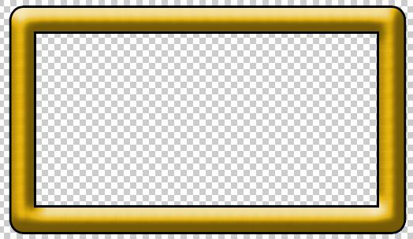
قوى الاحتكاك
ثانياً: يعتمد مقدار قوة الاحتكاك على مقدار القوة العمودية بين السطحين، ولكن ليس من الضروري أن يعتمد على وزن أي من الجسمين.

Slide 46
قوى الاحتكاك
ثالثاً: حاصل ضرب معامل الاحتكاك السكوني في القوة العمودية يعطي القيمة القصوى لقوة الاحتكاك السكوني.

Slide 47
الاتزان Equilibrium
الاتزان Equilibrium
الجسم يتزن عندما تكون محصلة القوى المؤثرة فيه صفراً.

Slide 48
الاتزان Equilibrium
وطبقا لقانون نيوتن الثاني لا يتسارع الجسم عندما لا توجد قوة محصلة تؤثر فيه، إذا كانت القوة المحصلة تساوي صفراً كان الجسم متزناً.

Slide 49
الاتزان Equilibrium
حالات الاتزان
1- عندما يكون الجسم ساكن
2- عندما يتحرك الجسم بسرعة ثابتة في خط مستقيم.

Slide 50
الاتزان Equilibrium
ثلاث قوى تؤثر في جسم نقطي.
ما مقدار القوة المحصلة المؤثرة في الجسم عندما تؤثر فيه ثلاث قوى؟

Slide 51
الاتزان Equilibrium
بجمع المتجهات الثلاثة C، B، A، نلاحظ أن المتجهات الثلاثة تشكل مثلثاً مغلقاً، لذا فإن القوة المحصلة تساوي صفراً، لذا يكون الجسم متزناً. يتزن جسم عندما يكون مجموع القوى المؤثرة فيه يساوي صفراً.

Slide 52
الاتزان Equilibrium
لحساب هذه القوة يجب حساب
أولاً محصلة القوتين اللتين تؤثران في الجسم. وتسمى القوة التي لها نفس تأثير القوتين مجتمعتين القوة المحصلة.

Slide 53

الاتزان Equilibrium
ملحوظة
للقوة الموازنة مقدار القوة المحصلة نفسها ولكنها تعاكسها في الإتجاه.

Slide 54
الاتزان Equilibrium
القوة الموازنة
هي القوة التي تجعل الجسم متزناً القوة الموازنة.

Slide 55
الاتزان Equilibrium
مقدار القوة الموازنة
تساوي القوة المحصلة في المقدار، ولكنها تعاكسها في الاتجاه.

Slide 56

الحركة على مستوى مائل
القوى المؤثرة في الحركة على مستوى مائل
1- حيث تؤثر قوة الجاذبية الأرضية في المتزلج إلى أسفل في اتجاه مركز الأرض،

Slide 57
الحركة على مستوى مائل
القوى المؤثرة في الحركة على مستوى مائل
2- تؤثر القوة العمودية في اتجاه عمودي على السطح في اتجاه المحور +y،

Slide 58
الحركة على مستوى مائل
القوى المؤثرة في الحركة على مستوى مائل
3- قوة الاحتكاك الموازية للسطح والتي تؤثر في عكس اتجاه حركة المتزلج. .

Slide 59
الحركة على مستوى مائل
مركبتا الوزن لجسم على سطح مائل
Fgx = -Fg (sin θ)
Fgy = -Fg (cos θ)

